Slide 1
RFID安全
曾泽伟2020300002050

Slide 2
目录
01
03
何为RFID
RFID存在的风险
02
04
RFID的应用
防御技术

Slide 3
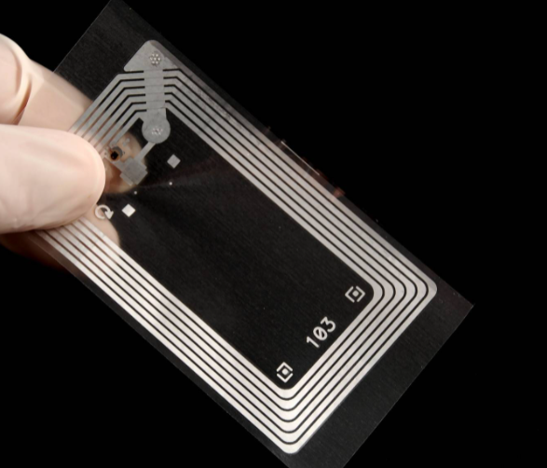
1.何为RFID
radio-frequency identification
称为射频识别，通过无线电信号识别目标并读写相关数据
由耦合线圈和芯片构成
与读卡器以及应用合称为RFID系统
优点：距离远、穿透性强、抗干扰
Notes:
阅读器通过发射天线发送一定频率的射频信号，当射频卡进入发射天线工作区域时产生感应电流，射频卡获得能量被激活;射频卡将自身编码等信息通过卡内置发送天线发送出去;系统接收天线接收到从射频卡发送来的载波信号，经天线调节器传送到阅读器，阅读器对接收的信号进行解调和解码然后送到后台主系统进行相关处理;主系统根据逻辑运算判断该卡的合法性，针对不同的设定做出相应的处理和控制，发出指令信号控制执行机构动作。

Slide 4
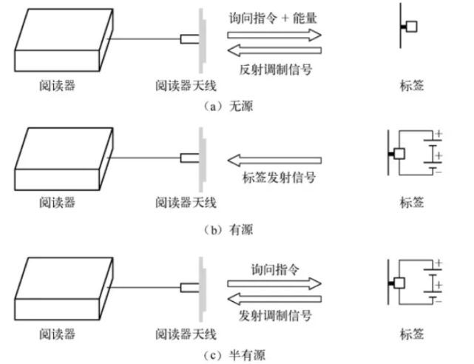
1.RFID以供电方式分类
无源：寿命长、体积小、成本低
有源：寿命短、体积大、成本高
半有源：寿命较短、体积较大、成本较低
Notes:
电磁波 半有源的电池只供接收或传感电路进行工作

Slide 5
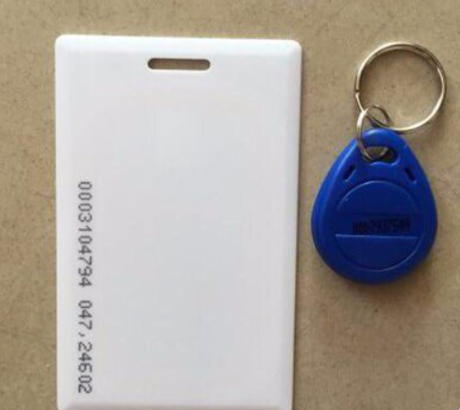
1.ID卡与IC卡
ID卡：一般线圈为圆形，匝数多，只写ID
数据是明文存储的，所以ID卡其实毫无安全性可言，只需用合适的读卡器将数据读出再写入ID白卡
ID卡卡面上通常标有一串数字，这串数字就是ID卡存储的数据。
Notes:
电磁波 半有源的电池只供接收或传感电路进行工作

Slide 6
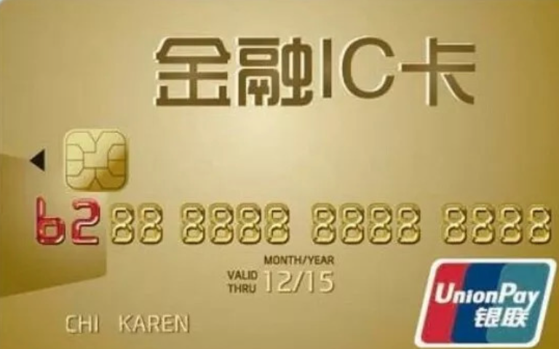
1.ID卡与IC卡
IC卡：一般线圈为方形，匝数少，存储数据，不仅仅是ID
IC 卡（S50）分为16个扇区（0-15），每个扇区又分为4个区域块（0-63）， 每个扇区都有独立的一对密码keyA和keyB，负责控制对每个扇区数据的读写操作
Notes:
电磁波 半有源的电池只供接收或传感电路进行工作

Slide 7
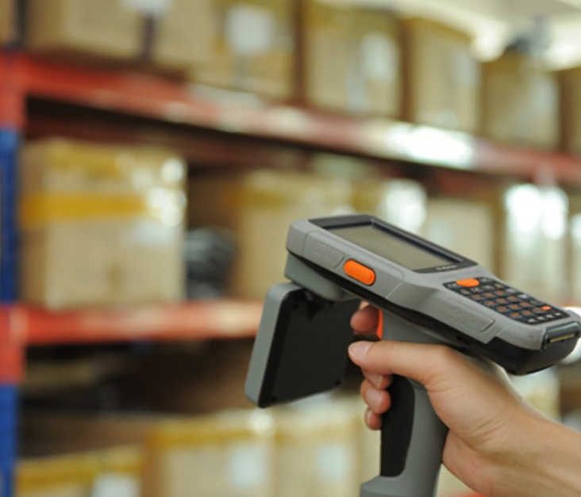
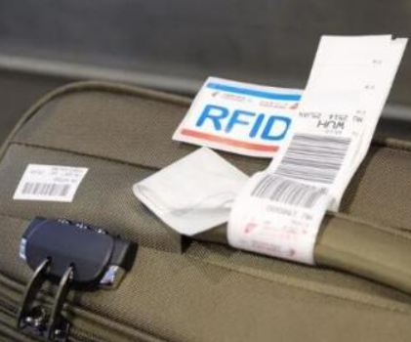
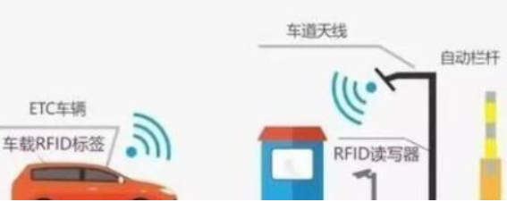
2.RFID的应用
航空
仓储物流
交通

Slide 8
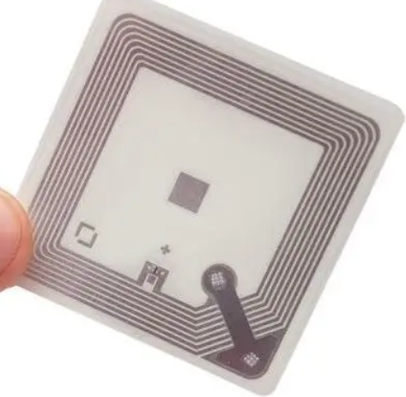
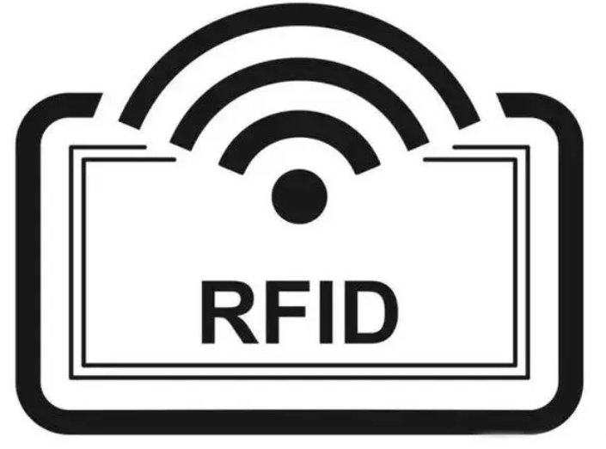
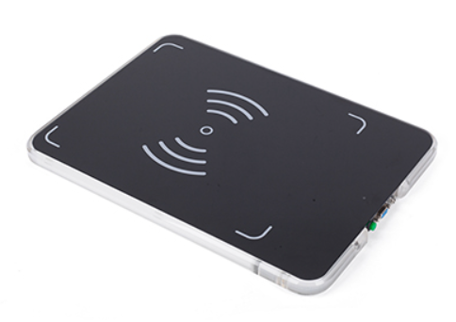
3.RFID的攻击--脆弱性
①标签的计算能力和可编程序性有限
②读卡采用非接触、无线，易被截获。
③读卡器在采集到数据之后会进行基础的处理。

Slide 9
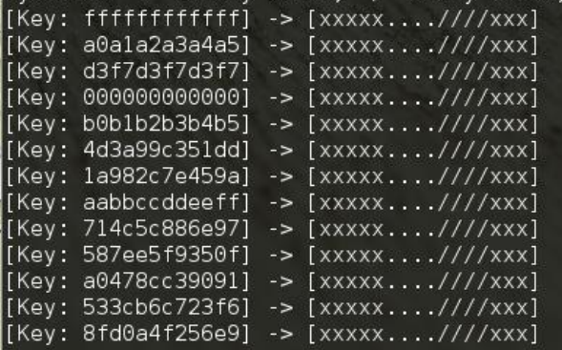
3.RFID的攻击--使用默认密码
很多应用IC卡都没有更改默认密码，所以导致可以直接使用默认密码来尝试接入IC卡，

Slide 10
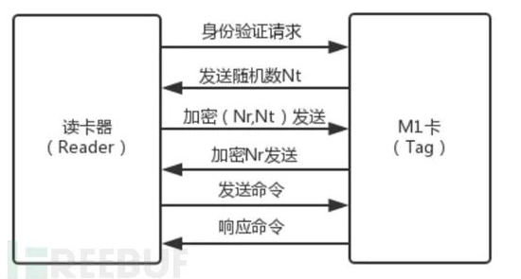
3.RFID的攻击--nested authentication 攻击
第一次验证成功之后，后面所有的数据交互都是密文，读其他扇区数据的时候，也需要验证，也是tag首先发送随机数nt，这个nt是个加密的数据，这个数据中就包含了这个扇区的密码信息
在2008年被揭露使用crypto-1算法加密。

Slide 11

3.RFID的攻击--darkside攻击
在没有密钥已知的情况下使用
大量的测试之后，发现算法还存在这样一个漏洞，当读卡器发送的加密数据中的某8bit全部正确的时候tag会给读卡器发送一个加密的4bit的数据回复NACK，其他任何情况下tag都会直接停止交互

Slide 12
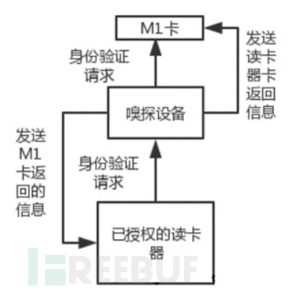
3.RFID的攻击--嗅探
使用硬件对卡片和读卡器见进行中间人攻击，目的在于获取卡片与读卡器三次认证中出传输的数据和UID号，再对Crypto-1算法进行逆向破解出真正的密钥。将全加密卡降为半加密卡，再进行嵌套认证攻击。

Slide 13
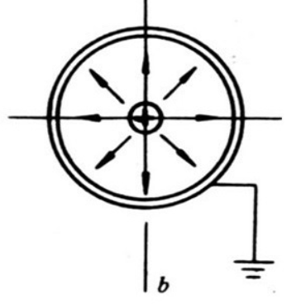
4.防御方式--物理方面
①阻塞标签：在标签附近增加一个假冒对象，即阻塞标签。阻塞标签实质上可以理解为真正标签的替身
②法拉第笼：阻隔屏蔽发送无线信号，即可以保证阻挡来自危险方发送的假冒信息或读取信号，也可以保证标签不会向假冒方发送关键数据

Slide 14

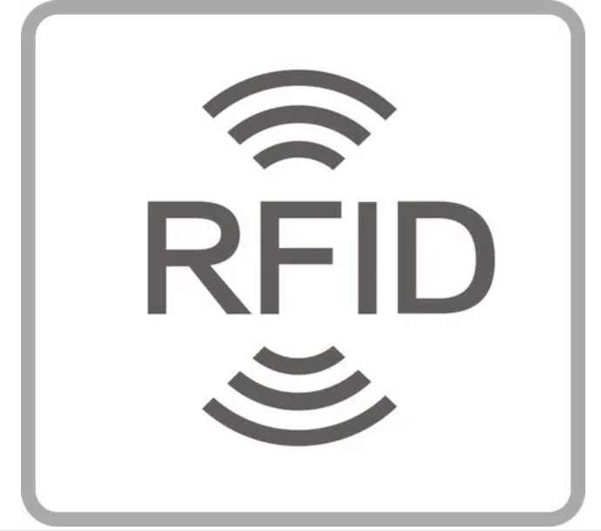
4.防御方式--密码学方面
①采用新的随机数产生方式。
在之前的标准中随机数的发生函数已经被揭露
②采用新的认证的方式
基于伪随机数方案的 RFID 认证协议，协议采取了异变每一轮参与加密数据的原则，混入了随机数进行加密，确保了数据的随机性，保障了数据的前向安全

Slide 15
THANKS

